Slide 1
Debug技巧
安 柔 2023/02/14

Slide 2
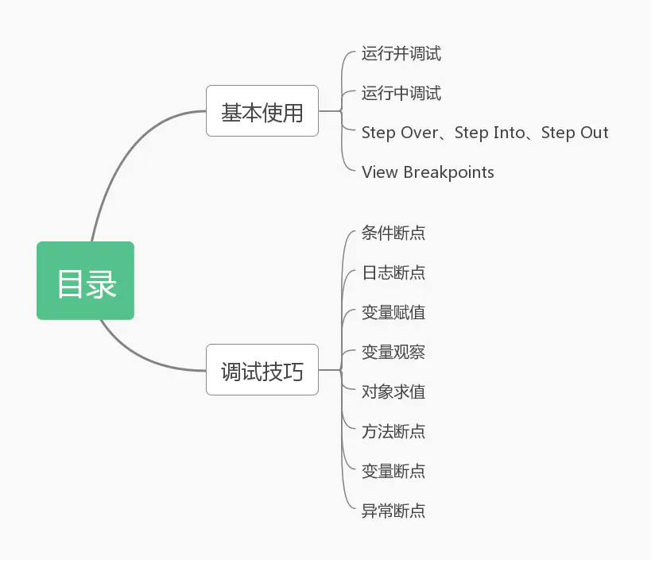

Slide 3
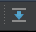

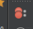
基本使用
单步跳过，点击该按钮将导致程序向下执行一行。如果下一行是一个方法调用，那么调式到这一行时，此行调用的方法已被执行完毕。
单步跳入，执行该操作将导致程序向下执行一行。如果下一行是自定义的方法，则进入该方法内部继续执行，需要注意如果下一行是类库中的方法，则不会方法内部。
强制单步跳入，和step into功能类似，主要区别在于：如果下一行是一个方法，则不管该方法是我们自行定义还是类库提供的，都能跳入到方法内部继续执行
扔掉当前栈帧，即停止当前方法的执行，返回到当前方法被调用处，并且所有上下文变量的值也恢复到那个时候。
执行下一个断点, 从当前断点移动到下一个断点处，两个断点之间的代码自动被执行
管理所有断点，对目前已经添加的断点进行管理，比如删除，修改属性信息等

Slide 4
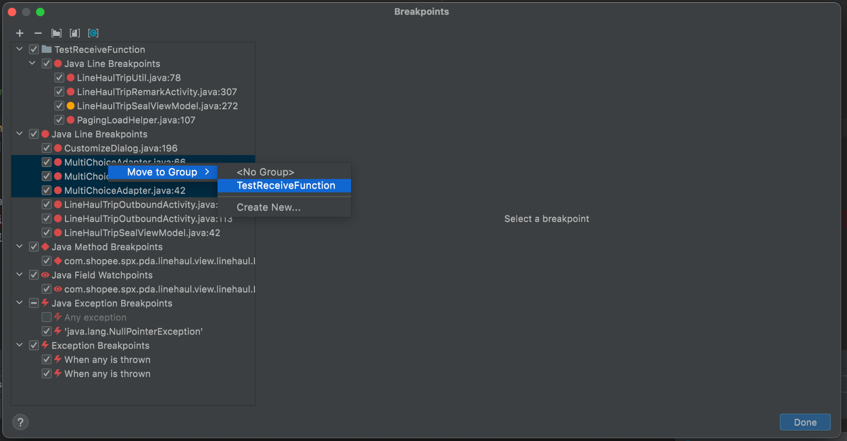
断点分组
右击选中的断点
选择 Move to group
Create new 并为新的分组命名

Slide 5
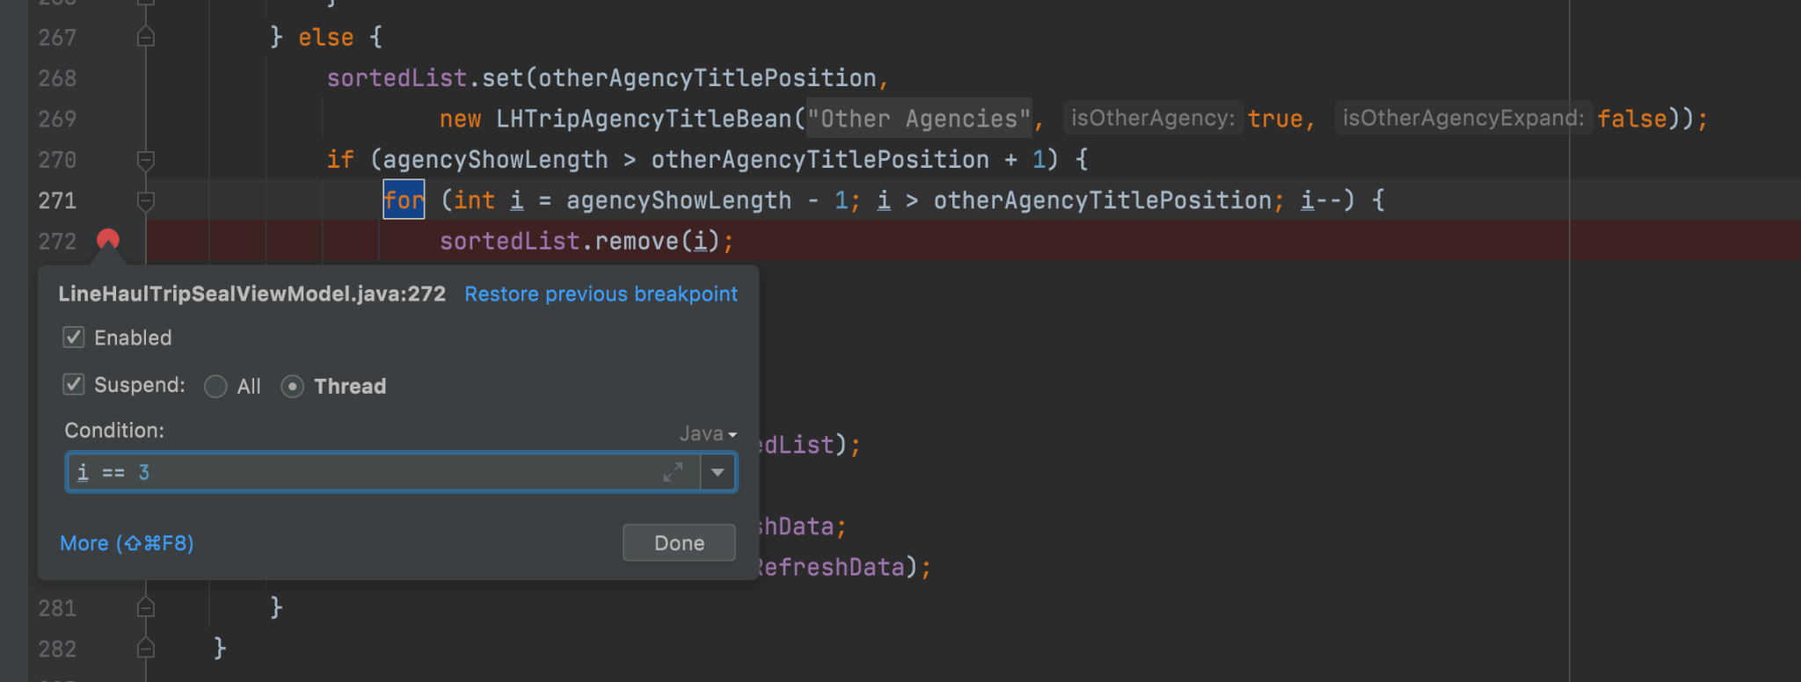
条件断点
为断点设置条件，仅当满足设置的条件时，断点处才会暂停
右击断点
在condition处填写需要判断的表达式
Notes:
386 getAllAgencyList

Slide 6
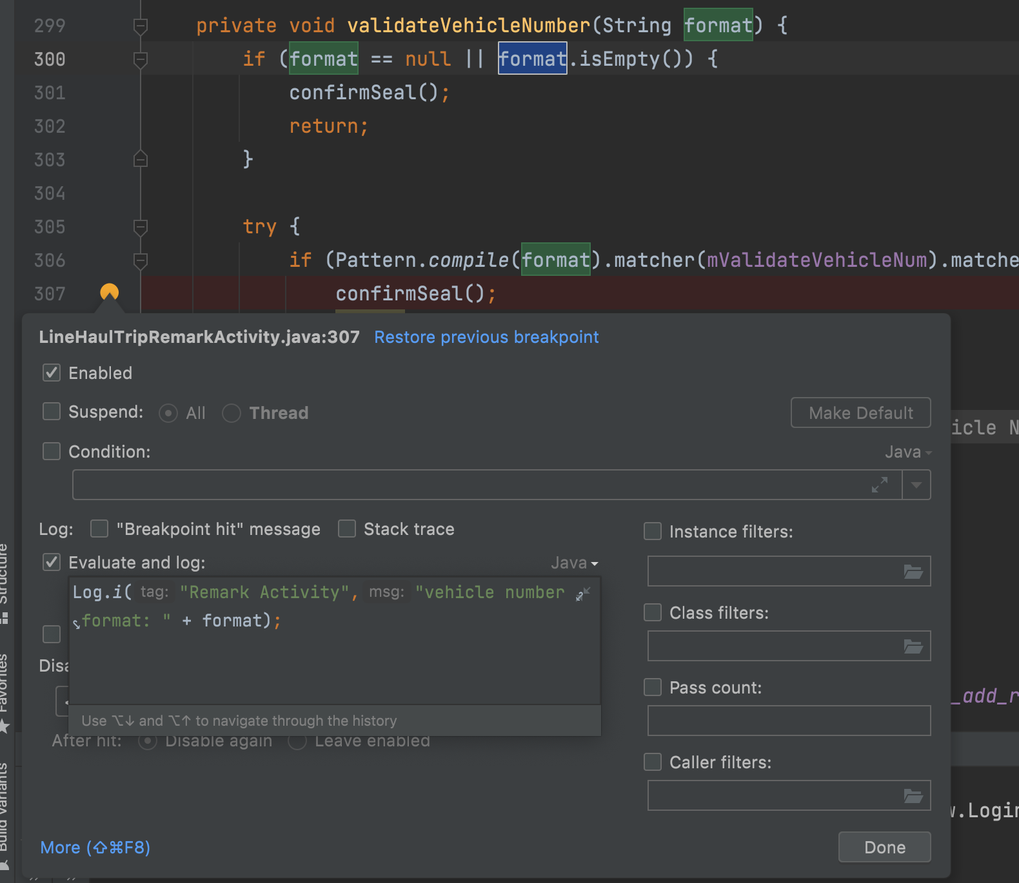
日志断点
右键点击断点
取消勾选Suspend复选框（即表示程序运行至此断点时不会停下来供开发者调试）
勾选Evaluate and log并输入打印语句
Notes:
1011 mCostType = EnumUtils.getLHCostTypeid()

Slide 7
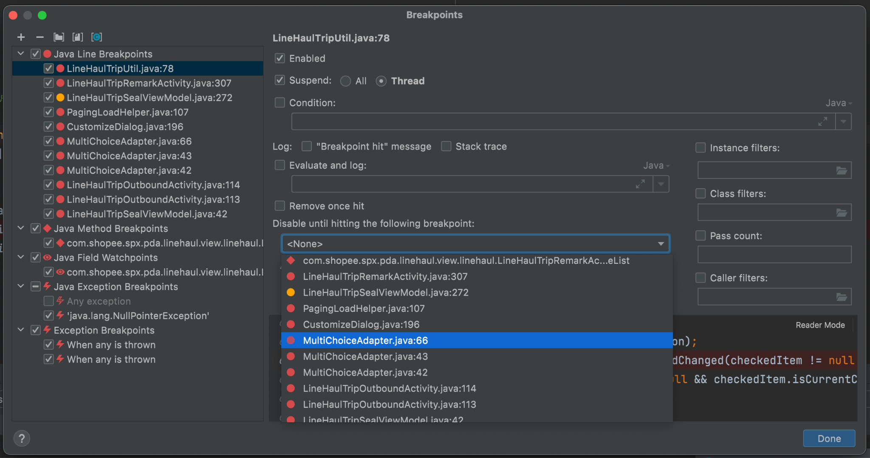
依赖断点
依赖断点只会在特定的断点被触发后才会激活。
右击想要调试处的断点
打开 More 菜单
在Disable until hitting the following breakpoint 选框中，选中想要依赖的断点
Notes:
1145 setAgencyContent 1018 AGENCY_IN_HOUSE_NAME

Slide 8
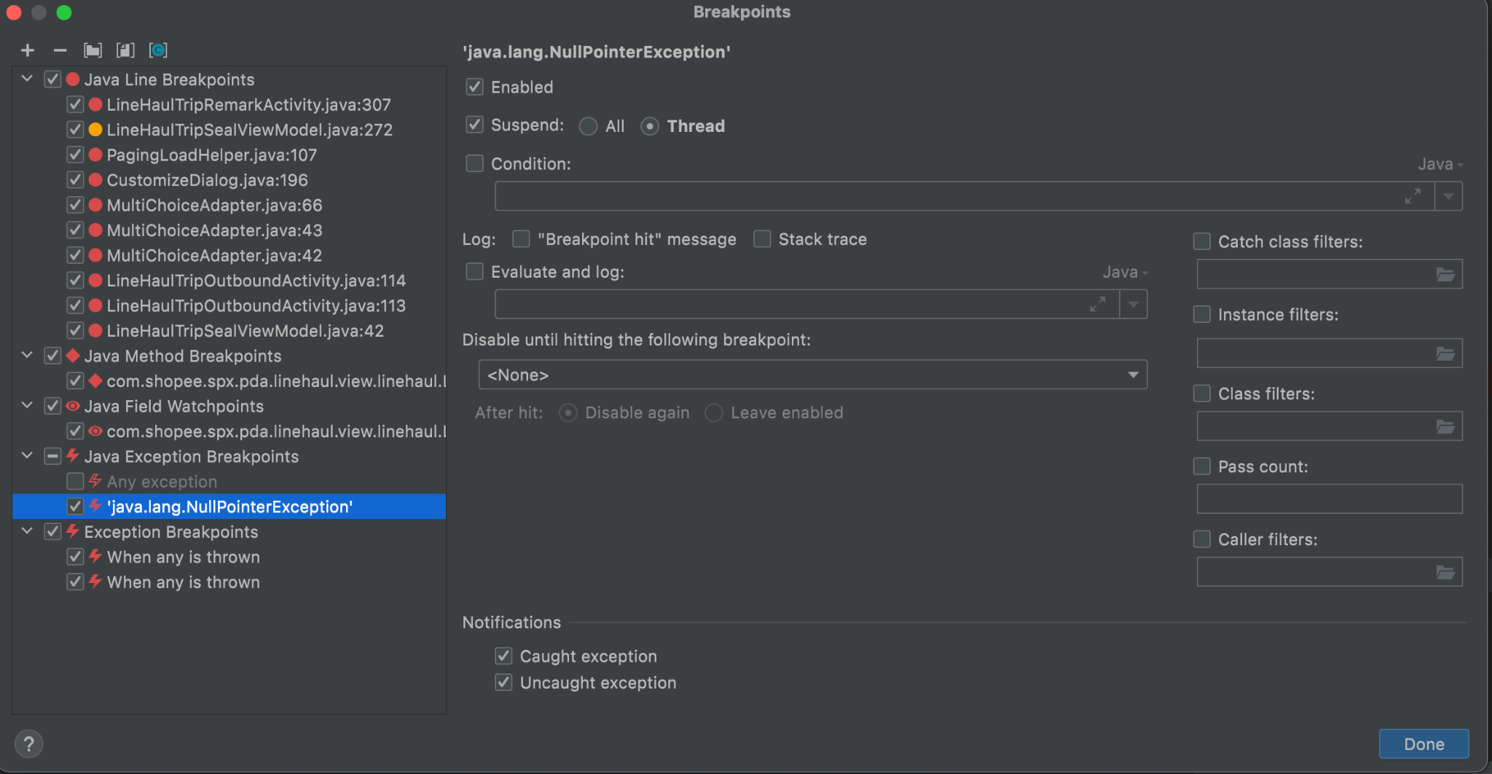
挂起线程
在调试过程中默认情况下断点将会挂起所有线程，但是若在多线程应用中想要验证某个后台线程阻塞时，挂起线程可以控制应用的其他功能是否能够正常工作
All：在当前执行线程遇到该断点的时候，会停止App内的所有线程，停止App整个运行状态。
Thread：仅挂起撞到断点的线程。

Slide 9
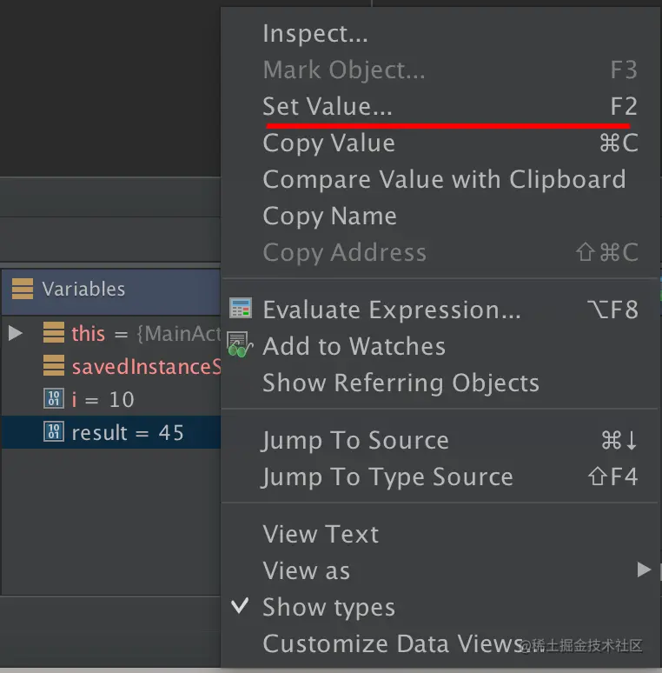
变量赋值
观察变量在不同的赋值下程序的执行结果

Slide 10
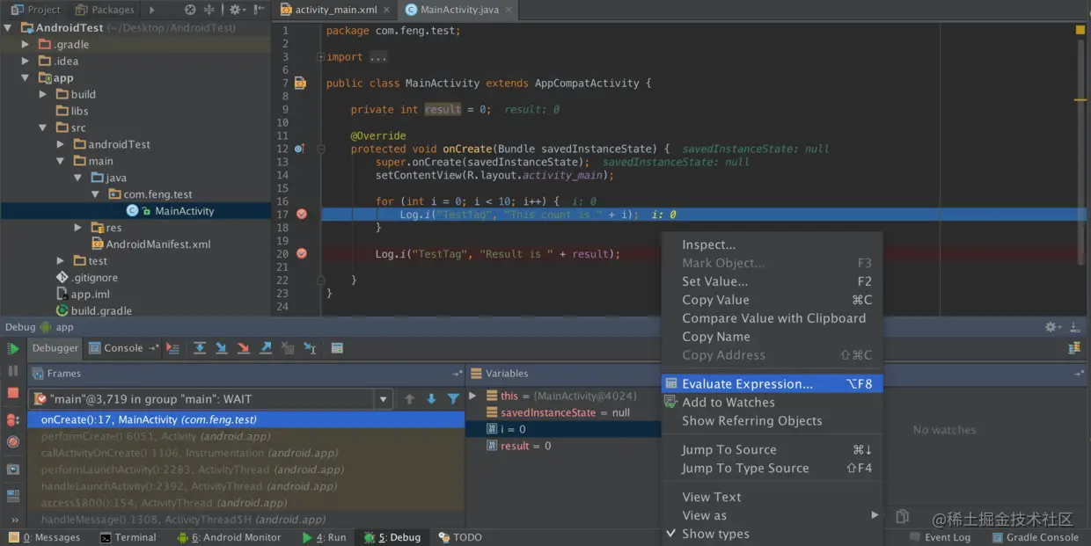
表达式求值
针对Variables视图中的变量对象，可以输入任何计算语句，来实时查看表达式计算结果。
右键Variables视图中的变量对象
选择Evaluate Expression
在表达式窗口，输入计算语句
点击Evaluate计算按钮

Slide 11
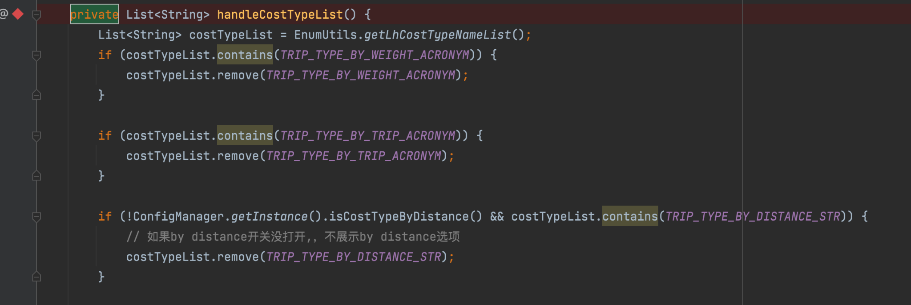
方法断点
会在进入或退出特定方法时暂停应用的执行。暂停时可以检查变量，对表达式求值，然后继续逐行执行，以确定运行时错误的原因。

Slide 12
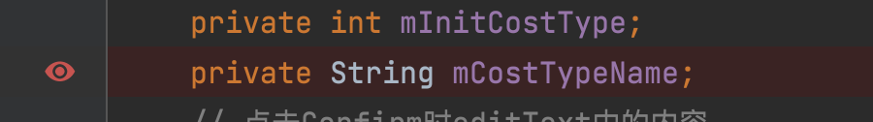
变量断点
在对特定字段执行读取或写入操作时暂停应用的执行，可观察自定义的变量的何时何地发生了改变

Slide 13
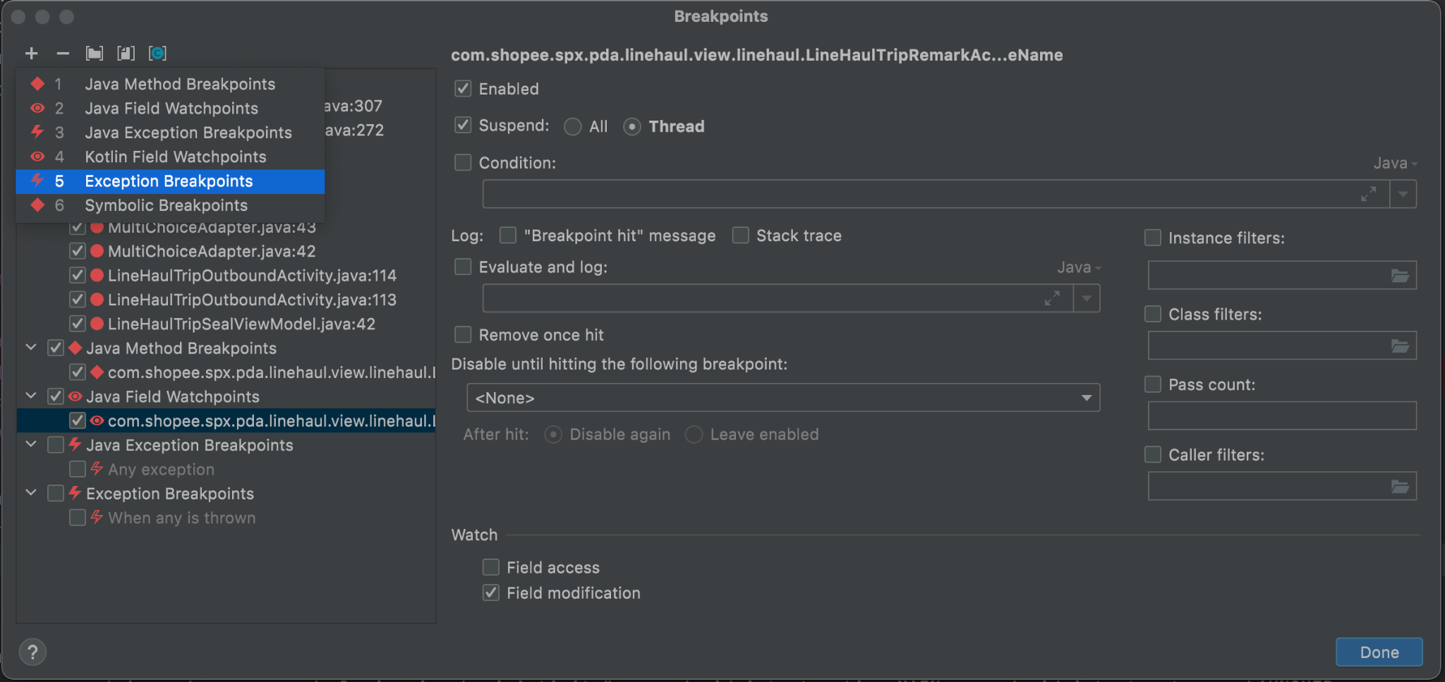
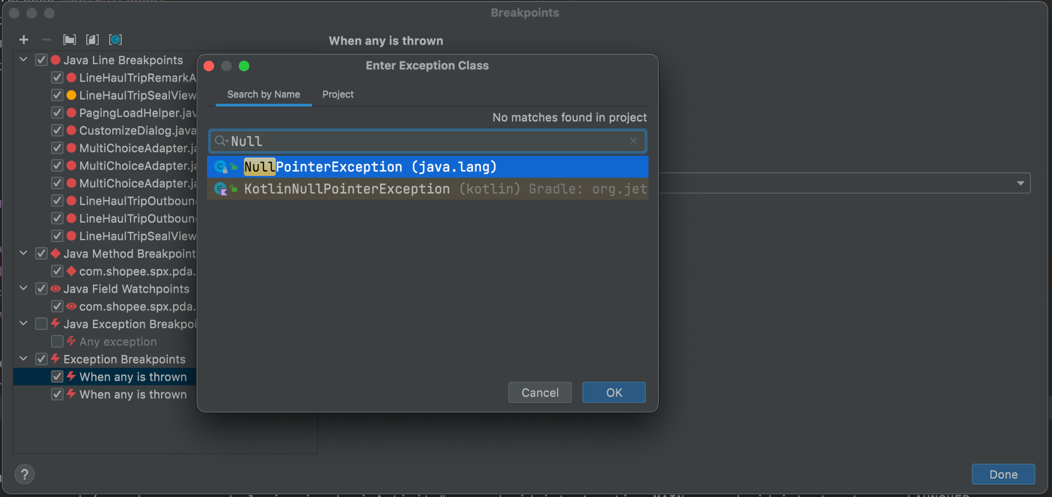
异常断点
能在发生异常的时候第一时间让程序停下来，并定位到异常出现的地方。
点击View Breakpoints图标
点击左上角加号按钮
选择Exception Breakpoints异常断点
在弹出的Enter Exception Class窗口中输入需要监控的异常类别

Slide 14
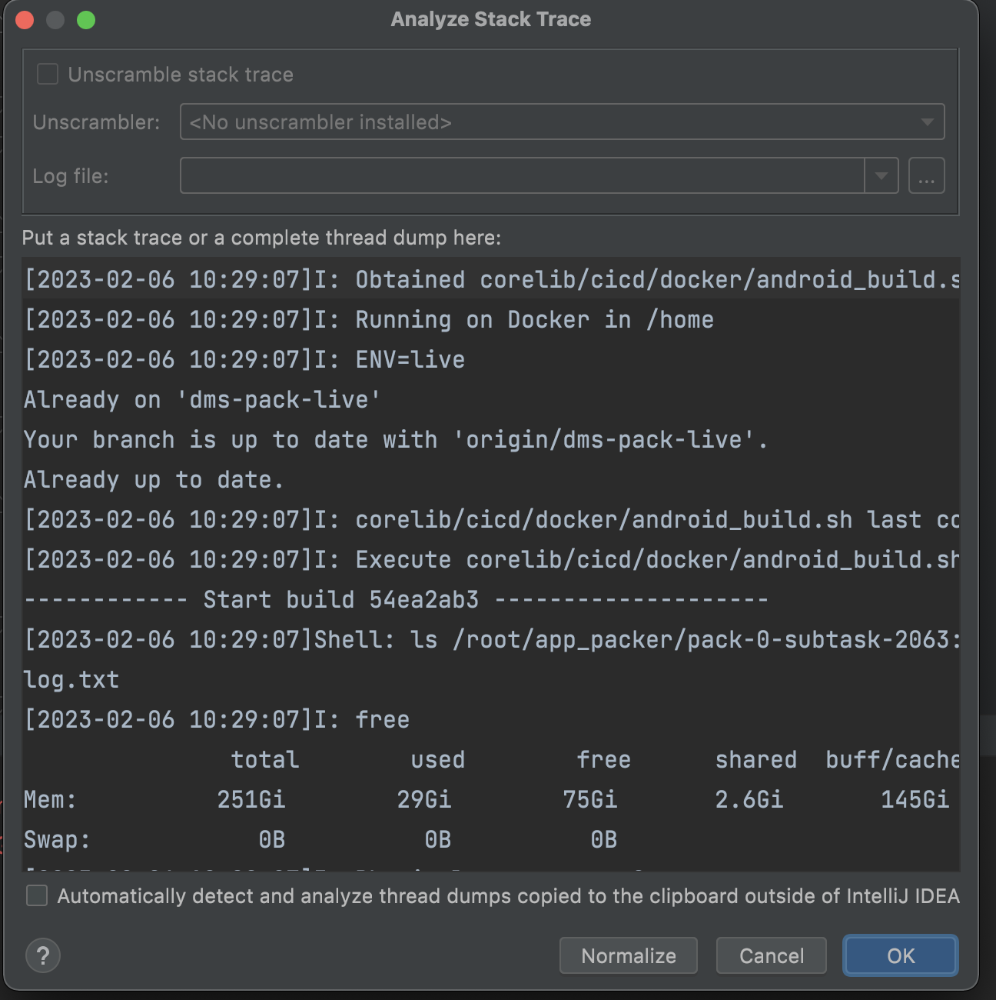
分析堆栈轨迹
复制Bug报告
点击Code-Analyze Stack Trace Or Thread Dump

Slide 15
Thank You.

